Slide 1

Kā nodrošināt sociālo pakalpojumu kvalitāti
Rīga, 2019.gada 12.jūnijs

Slide 2
Semināra tēmas jeb kā strādāsim
10.40-11.00 | Kvalitātes jautājuma dažādie aspekti | A.Rieba
11.00-11.35 | Riski un risku pārvaldība | S.Rudoviča, A.Rieba
11.35-11.55 | Iestādes normatīvie akti un procesu shēmas | E.Kisele
12.00-13.00 | Pusdienu pārtraukums
13.00-13.20 | Postulārā režīma plāni, klientu pozicionēšanas uzraudzība | I.Zajončkovska
13.20-14.00 | Diskusija mazās grupās par tēmu "Risku pārvaldība"
14.00-14.20 | Sociālā rehabilitācija institūcijā | S.Rudoviča
14.20-14.40 | Klientu aktivitātes ikdienā | I.Neripa
14.40-15.00 | Pauze savstarpējām sarunām, informācijas apmaiņai
15.00-15.20 | Informācija un saziņa kā resurss | S.Rudoviča
15.20-15.40 | Līdera loma kvalitātes vadības procesā | A.Rieba
14.40-16.00 | Jautājumi, diskusija Noslēgums un apliecinājumu izsniegšana

Slide 3
Semināra mērķis un uzdevumi
attīstīt un pilnveidot zināšanas un izpratni par kvalitātes vadību
Jūs iegūsiet zināšanas par kvalitātes vadības būtību un tās elementiem
Jūs pārdomāsiet un pārrunāsiet kvalitātes vadības elementu darbību praksē
Jūs veiksiet pašnovērtējumu

Slide 4
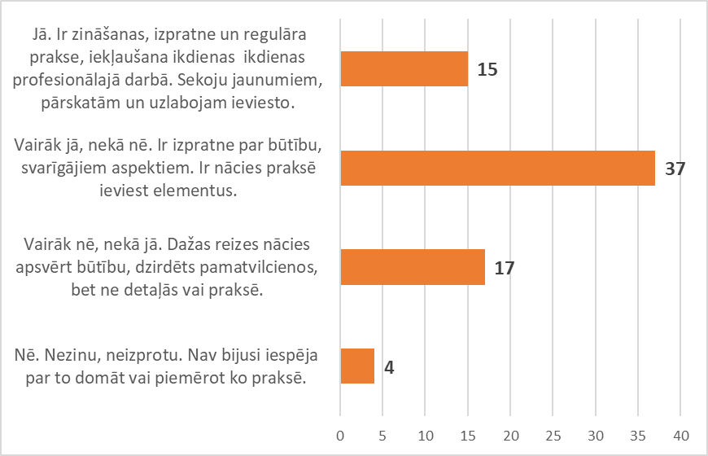
Kopsavilkums par semināra dalībnieku zināšanām un izpratni

Slide 5
Kvalitātes jautājuma dažādie aspekti
Aija.Rieba@ gmail.com
Tālr. 29212651

Slide 6
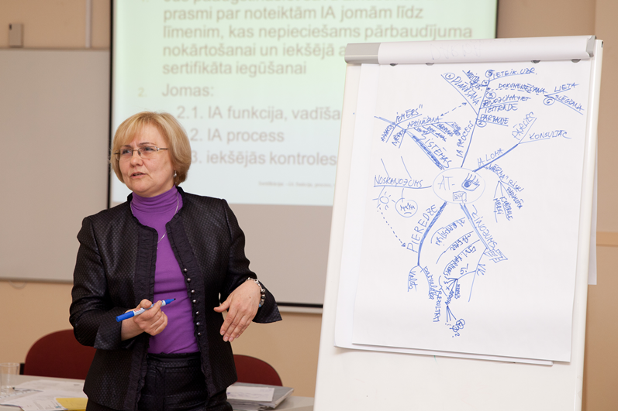
Mans CV
Publiskā daļa
Pieredze
Pašlaik - KVS ieviešana LV & LT
Vairāk nekā 15 gadi LM,
t.sk., arī KV jautājumi
Gandrīz 20 g. auditā (efektivitātes,
funkciju, ES fondu projektu auditi)
8 g. SIA “3V” valdē
apmācības, konsultācijas, audits
VIRZĪBA-VĒRTĪGI-VIEGLI
Izglītība
Mg. matemātikā, LVU; sociālais darbs, “Attīstība”; Mg. uzņēmējdarbības vadībā, Turība

Slide 7
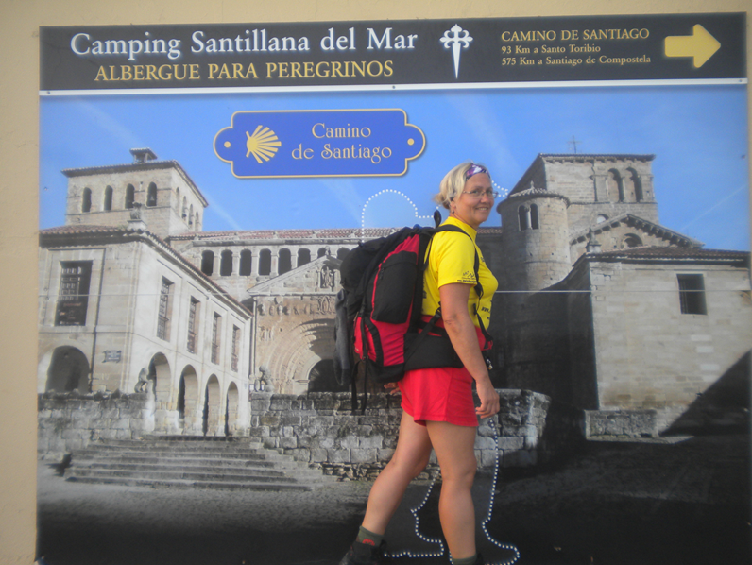
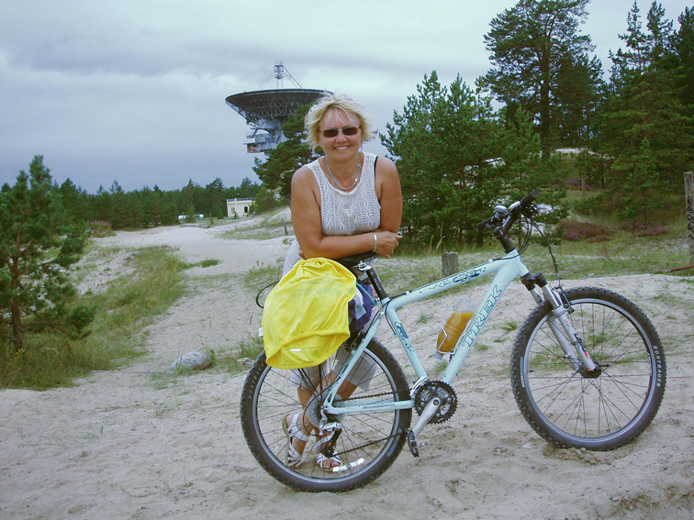
Mans CV Privātā daļa
Patstāvīgu dzīvi uzsākuši 3 pieauguši bērni
Draugi, ar kuriem lepojos
Kustība, stabilitāte un izturība = velo+camino
Patika mācīt/-ies
Vadu sociālā atbalsta grupas

Slide 8

Kvalitātes jautājuma dažādie aspekti
Laiks
Pakalpojums
Resursi
Kvalitāte

Slide 9
Kvalitātes jautājuma dažādie aspekti
Vadītājs
Pakalpojuma kvalitāte
Darbinieki
Sadarbības partneri

Slide 10
Kvalitātes jautājuma dažādie aspekti
Cilvēki un pieredze
Pakalpojuma kvalitāte
Infrastruktūra
Apmācības

Slide 11
Kvalitātes jautājuma dažādie aspekti
Kvalitātes standarti
Sociālo pakalpojumu kvalitāte
SPS pašnovērtējuma metodika, LM
MK noteikumi nr.338 «Prasības SPS»

Slide 12

I. Vispārīgais jautājums II. Vispārīgās prasības SPS
III. Prasības …. pašvaldību sociālajiem dienestiem IV. Prasības …. sociālo aprūpi mājās V Prasības bērnu ilgstošas SASRPS
VI. Prasības pilngadīgu personu ilgstošas sociālās aprūpes un sociālās rehabilitācijas institūcijas pakalpojuma sniedzējiem
VII. Prasības …. pusceļa mājas VIII. Prasības ….. Pansijas X. Prasības … grupu mājas XI. Prasības …. krīzes centra …
XV. Prasības … SR … cilvēku tirdzniecības upuriem … XXIV. Prasības … patversmes … naktspatversmes XXV. Prasības … specializētās darbnīcas …
…
XXVII. Noslēguma jautājumi

Slide 13

darbinieki ar atbilstošu izglītību
vienmērīga un racionāla darba uzdevumu sadale
darba kārtības un drošības noteikumi, iepazīstina ar tiem darbiniekus
pirmās palīdzības sniegšana klientiem
iekšējs pašnovērtējums par pakalpojumu kvalitāti un atbilstību normatīvajos aktos noteiktajām prasībām
publiski pieejama informācija - mērķi, uzdevumi, organizatoriskā struktūra, darba organizācija, sociālie pakalpojumi un to saņemšanas kārtība, cena un samaksas kārtība, kontaktinformācija saziņai

Slide 14
klientu reģistrēšana, ar klientu saistītās informācijas iegūšana, lietošana un glabāšana atbilstoši prasībām
pakalpojumu satura un apjoma plānošana un nodrošināšana atbilstoši klienta vajadzībām, skaidrojumi, klienta ģimenes vai mājsaimniecības locekļu iesaistīšana
klienta privātās dzīves neaizskaramība
ētikas principi un darbība klienta interesēs
ziņu sniegšana tiesībaizsardzības institūcijām atbilstoši kompetencei
multidisciplināro un starpnozaru sadarbības principu piemērošana

Slide 15
nosaka klienta sociālās problēmas, kuras tiks risinātas
izstrādā individuālo SR vai SA plānu
ne retāk kā reizi 12 mēnešos un pēc attiecīgā SP sniegšanas beigām novērtē izmaiņas un rezultātus
veido klienta lietu (satura prasības noteiktas!)
darbiniekiem - regulāra profesionālās kompetences pilnveide (apmācības, supervīzija)
piemērotas telpas un vide SP sniegšanai

Slide 16
Specifiskās prasības
Iesaista sociālo darbinieku, sociālo aprūpētāju, sociālo rehabilitētāju un aprūpētāju
Var iesaistīt ārstniecības personas
Nodrošina:
  diennakts uzraudzību un individuālu atbalstu
  palīdzību pašaprūpē vai ķermeņa aprūpē
  kognitīvo spēju uzturēšanu vai attīstīšanu
  prasmju un kustību attīstību veicinošas nodarbības
  brīvā laika aktivitātes un relaksējošas nodarbības
  pastaigas svaigā gaisā
  klientu informēšanas un izglītošanas pasākumus
  sociālā darba speciālistu konsultācijas
  darba prasmju saglabāšanu, atjaunošanu vai apgūšanu personām darbspējas vecumā

Slide 17

Nodrošina:
  apģērbu un apavus individuālai lietošanai
  mīksto inventāru, higiēnas un mazgāšanas līdzekļus
  ēdināšanu vismaz četras reizes dienā
  tehniskos palīglīdzekļus
  apstākļus saturīgai laika pavadīšanai iestādē
  iespēju apmeklēt kultūras un sporta nodarbības un pasākumus, kā arī iesaistīties sabiedriskajās aktivitātēs ārpus iestādes
  iespēju tikties ar draugiem, ģimenes locekļiem un radiniekiem

Slide 18
http://lm.gov.lv/lv/es-finansejums/lm-istenotie-projekti/2007-2013-gads
SPS pašnovērtējuma metodika, LM
Metodikas ievads
Priekšnosacījumu kritēriji
Priekšnosacījumu kritēriju skaidrojums
Rezultāti, rādītāji un to piemēri
Izmantoto terminu skaidrojums
Veidlapas

Slide 20
SPS pašnovērtējuma metodika, LM
Kritērijs
Apakškritērijs
Prasība
Katru prasību vērtē skalā no 1 līdz 4
Katrs no līmeņiem ir aprakstīts

Slide 21
SPS pašnovērtējuma metodika, LM
Kritērijs
4. Partnerības & resursi
Apakškritēriji
4.1. …svarīgākās partnerības
4.2. … partnerība ar iedzīvotājiem/klientiem
4.3. …finanses
4.4. pārvaldīt informāciju un zināšanas
4.5. …tehnoloģijas
4.6. … infrastruktūra
Prasības

Slide 22
Jāvērtē šādas prasības
SPS pašnovērtējuma metodika, LM
4.4.1. informācijas (ārējās) iegūšana, apstrāde un lietošana
4.4.2. iekšējā informācija
4.4.3. sistēma zināšanu apzināšanai, novērtēšanai un saglabāšanai
4.4.4. iekšējie kanāli informācijas novadīšanai
4.4.5. informācijas apmaiņa ar ieinteresētajām pusēm, pasniegšanas veids

Slide 23
Prasība 4.4.4. attīsta iekšējus kanālus informācijas novadīšanai, nodrošinot to, ka visiem darbiniekiem pieejama informācija/zināšanas saistībā ar viņiem noteiktajiem uzdevumiem un mērķiem
1 – informācijas nodrošināšanai darbinieku vajadzībām organizācijā netiek veikti nekādi pasākumi. Darbinieki uzdevumu izpildei nepieciešamo informāciju nodrošina paši, izmantojot iekšējos un ārējos informācijas avotus individuāli
2 – organizācijas vadība nodrošina darbiniekiem informāciju galvenokārt par normatīvajiem aktiem, kuri nosaka viņiem noteikto uzdevumu izpildi
3 – organizācijā pastāv informācijas novadīšanas kanālu sistēma (regulāras sanāksmes, informācijas sniegšana par izmaiņām normatīvajos aktos u.c.). Tomēr nenotiek sistemātiska un regulāra kontrole, vai visi darbinieki izmanto jaunāko informāciju un jaunākās zināšanas
4 – organizācijā pastāv (ārējās un iekšējās) informācijas iegūšanas, uzkrāšanas un nodošanas mehānismi un pasākumi, kas ir vērsti uz sistemātisku un regulāru darbinieku nodrošināšanu ar darbam nepieciešamo informāciju. Vadītājs nodrošina regulāru informācijas apriti, lai ikvienā situācijā darbiniekam ir viņa pienākumu izpildei nepieciešamā informācija. Ir pārliecība, ka darbinieki savu pienākumu izpildei un organizācijas mērķu sasniegšanai izmanto jaunāko informāciju un jaunākās zināšanas, kas ir organizācijas vai citu organizāciju rīcībā

Slide 24
Kvalitātes standarti
starptautiski atzīti modeļi, kuri tiek pielietoti visos sektoros (bizness, valsts pārvalde, NVO):
    ISO 9001:2000 (International Organization for Standardization)
    EFQM izcilības modelis (European Foundation for Quality Management Excellence model)
starptautiski atzīti modeļi, kuri tiek pielietoti valsts pārvaldē:
    KNS (CAF – Common Assessment Framework)
atsevišķu valstu izstrādāti un aprobēti modeļi
atsevišķām jomām izstrādāti modeļi
konkrētās institūcijas vajadzībām izstrādāti modeļi

Slide 25

Kvalitātes standarti
10 principi
50 kritēriji
75 indikatori
Novērtējumam ir piedāvāti 5 līmeņu apraksti

Slide 26
10 principi:
Kvalitātes standarti
Līderība
Darbinieki
Tiesības
Ētika
Partnerība
Līdzdalība
7. Uz personu centrēta pieeja
8. Atbilstība
9. Orientācija uz rezultātiem
10. Nemitīga izaugsme

Slide 27
Kvalitātes standarti
Iesaistītās valstis:
Vācija, 2006
LT, 2010
EST, 2017
Portugāle
Slovēnija
Norvēģija
u.c.
2014.g. janvārī un martā informatīvi semināri Rīgā

Slide 28
Noderīgi informācijas avoti
MK 13.06.2017. noteikumi Nr. 338 «Prasības sociālo pakalpojumu sniedzējiem»
http://lm.gov.lv/lv/es-finansejums/lm-istenotie-projekti/2007-2013-gads
http://tap.mk.gov.lv/valsts-parvaldes-politika/kvalitates-vadiba/Kvalitates-vadibas-modeli/
https://equass.be/images/Documents/EQUASS2018/EQUASS-Principles-Criteria-and-Indicators.pdf
tap.mk.gov.lv/file/files/aktuali/2013/vadlinijas.pdf «Iekšējās kontroles sistēmas izveidošanas, uzraudzības un uzlabošanas vadlīnijas»
MK noteikumi 08.05.2012. Nr.326 «Noteikumi par iekšējās kontroles sistēmu tiešās pārvaldes iestādēs»
MK 17.10.2017. noteikumi Nr. 630 «Noteikumi par iekšējās kontroles sistēmas pamatprasībām korupcijas un interešu konflikta riska novēršanai publiskas personas institūcijā»
https://www.knab.gov.lv/upload/2018/knab_vadlinijas_iekseja_kontrole.docx

Slide 29
Iekšējās kontroles sistēma
kā
kvalitātes uzturēšanas instruments

Slide 30
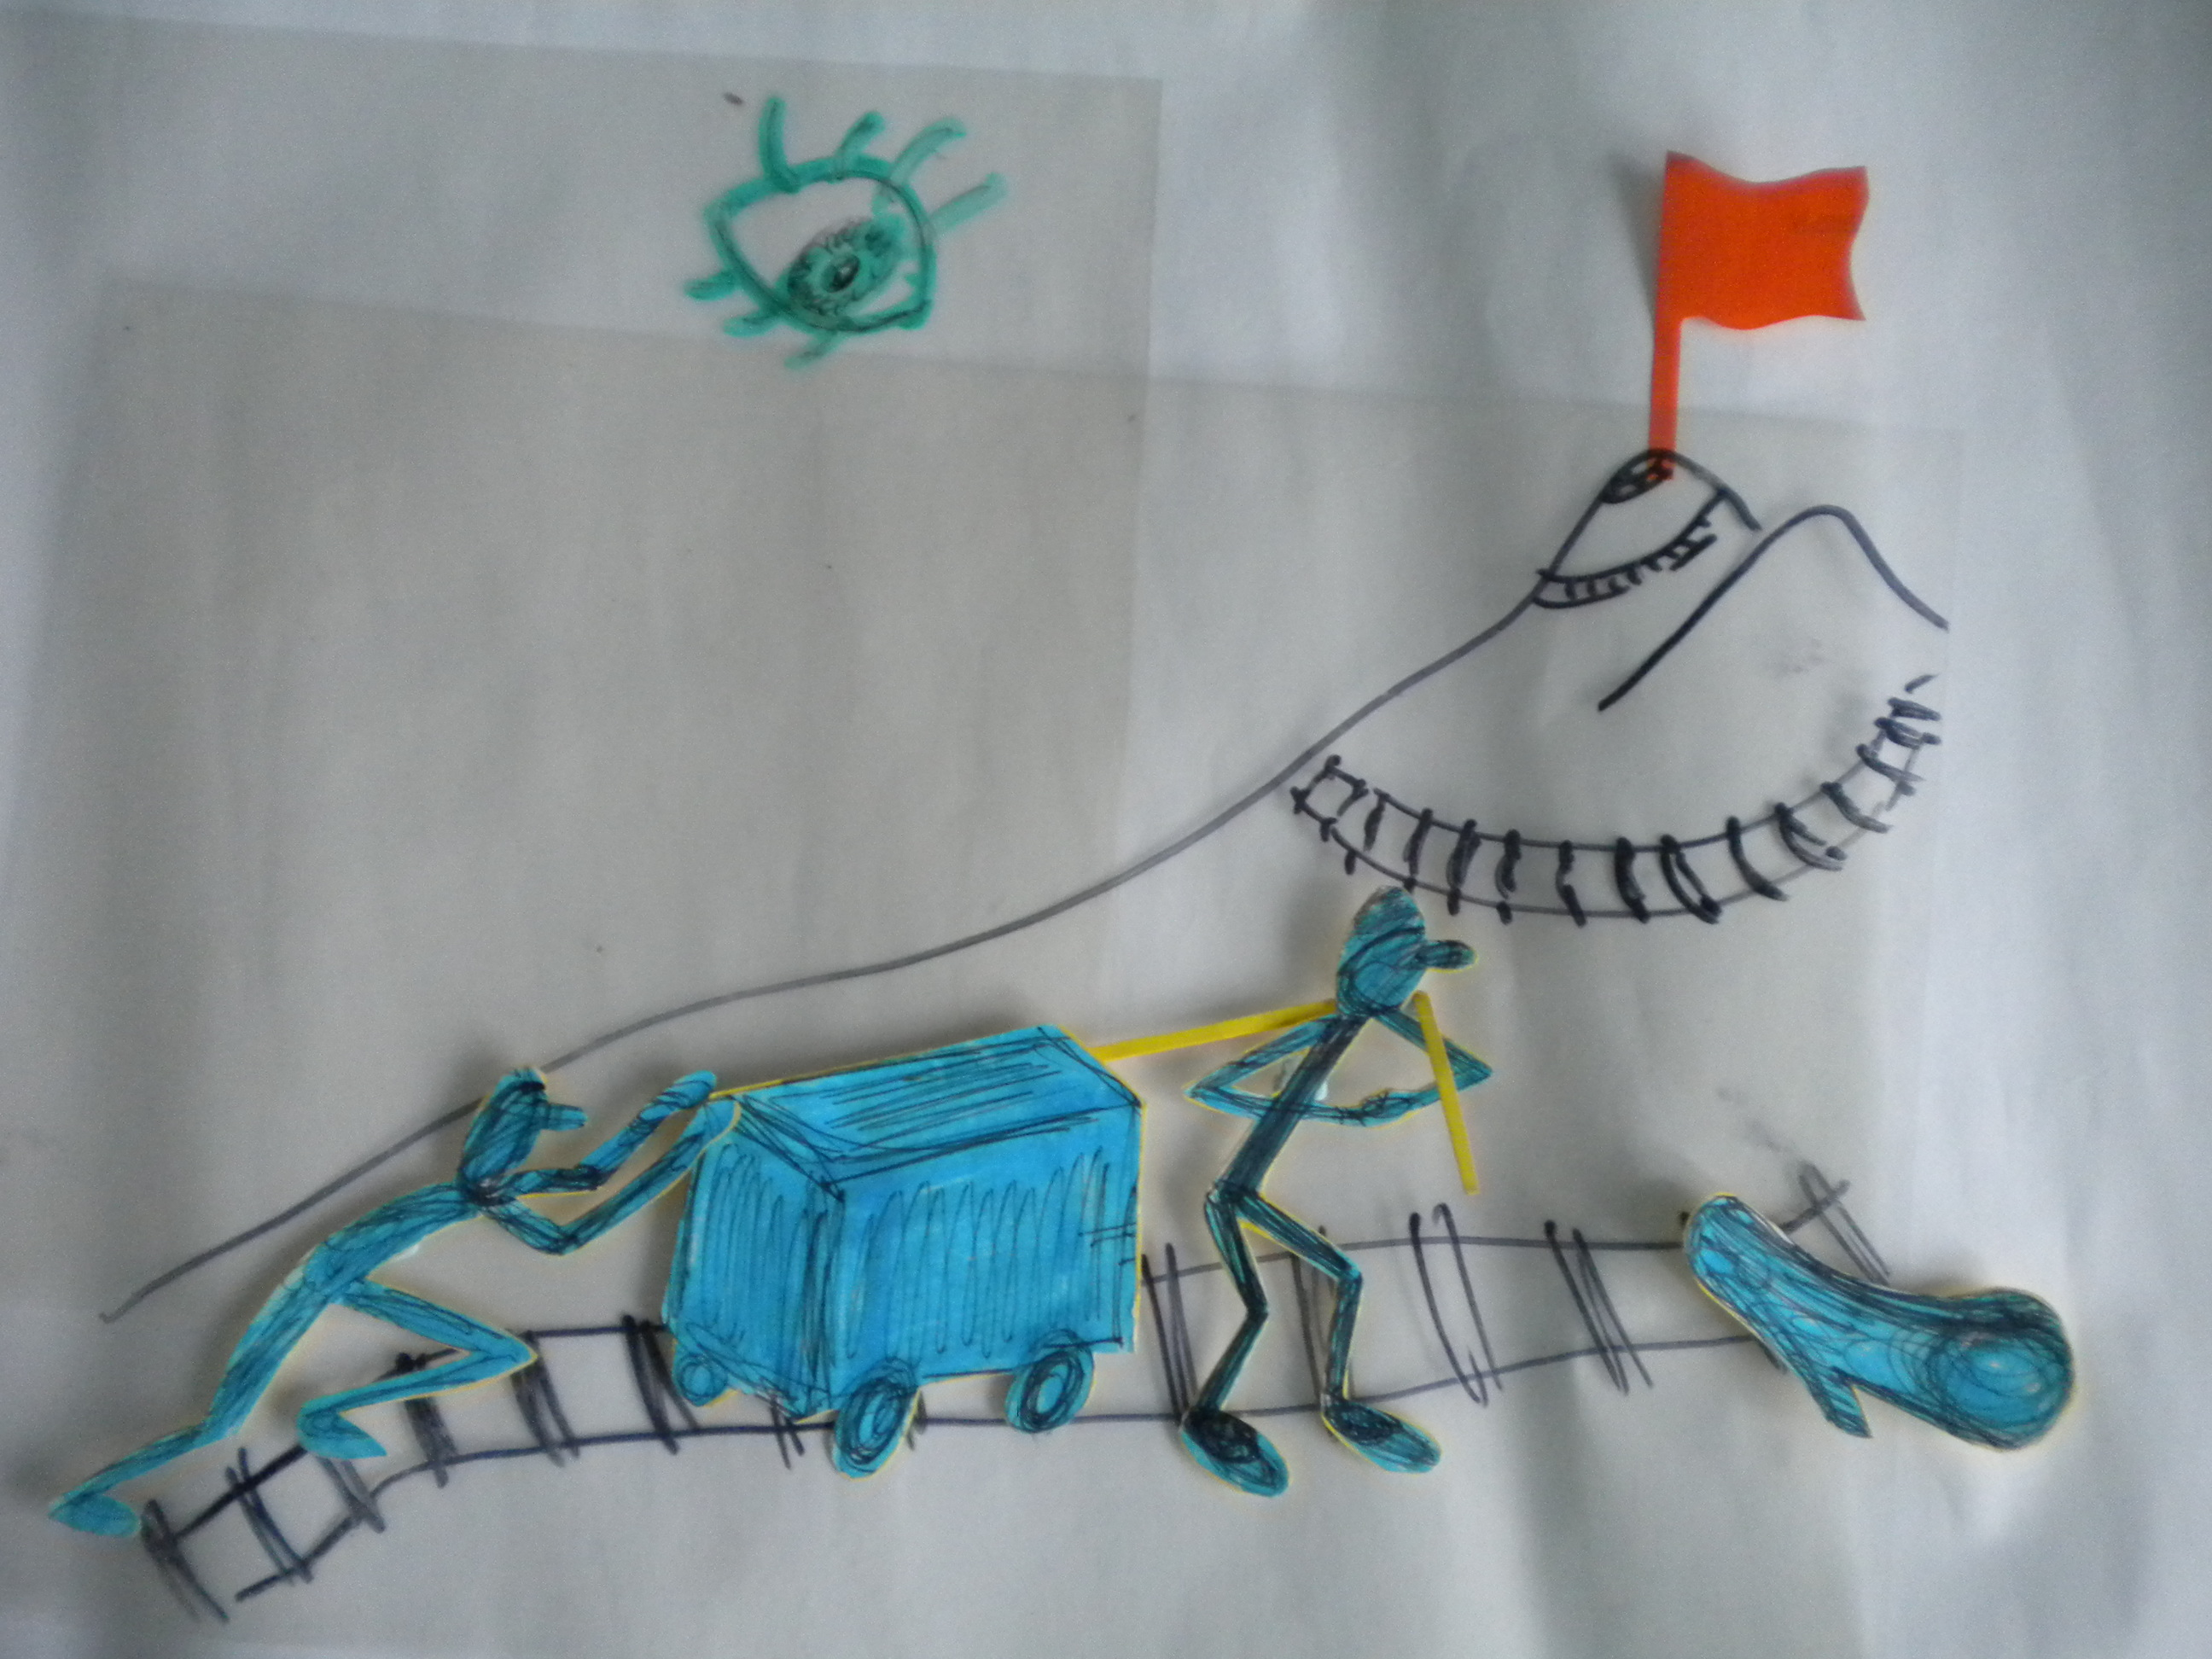

Slide 31
Iekšējā kontrole ir process, pasākumu kopums
ko realizē institūcijas vadība un personāls,
lai gūtu saprātīgu pārliecību par mērķu sasniegšanu šādās jomās:
  darbību efektivitāte un lietderīgums
  finanšu pārskatu ticamība (savlaicīgums, pilnīgums, precizitāte)
  atbilstība spēkā esošiem normatīviem aktiem un saistošiem dokumentiem)

Slide 32
(Tikai saprātīga, nevis absolūta pārliecība!)
Kontroles efektivitātes ierobežojumi
1. Vadības attieksme (profesionalitātes trūkums, ignorance)
2. Cilvēkfaktors
  izstrādātā IK projekta trūkumi
  spriedumu un interpretācijas kļūdas
  pārpratumi
3. Organizācijas pārmaiņas
4. Nepietiekami resursi
  paviršība, nogurums
  slepenas norunas
  ļaunprātīga izmantošana
  apzināta ignorēšana

Slide 33
Ieguldījumi kontrolē < Ieguvumi!!
Ieguvumi:
samazināts risks nesasniegt mērķi
pieaug varbūtība atklāt kļūdu, krāpšanu, ļaunprātību
novērstas neatbilstošas darbības
panākta labāka atbilstība noteikumiem

Slide 34
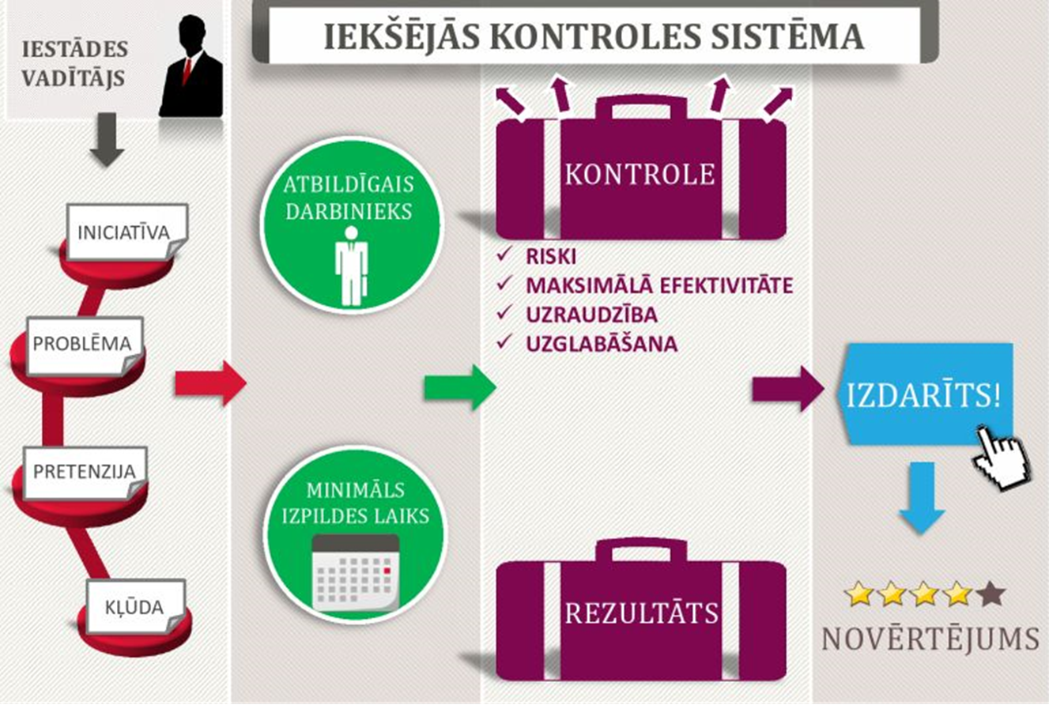

Slide 35

Informācija un saziņa
Iekšējās kontroles sistēma
Uz-
raudzība
Kontroles vide
Plānošana
Kontroles pasākumi
Risku pārvaldība
Informācija un saziņa

Slide 36
Atbildības sadalījums IKS ietvaros
Vadība ir atbildīga par to, lai IKS tiktu izveidota, uzraudzīta un uzlabota
Jebkura līmeņa vadītāja pienākums ir uzturēt IKS
Kontroles pasākumus realizē darbinieki jebkurā organizācijas līmenī

Slide 37
Plānošana
Uz-
raudzība
Kontroles vide
Plānošana
Kontroles pasākumi
Risku pārvaldība
Misija un vērtības
Stratēģija, t.sk. mērķi un rādītāji
Vadības dokumenti
Dažādu termiņu un līmeņu plāni
Sasniedzamie darbības rezultāti
Plānu precizēšana, saskaņošana un izpildes novērtējums
Darbinieku informēšana par mērķiem un sasniedzamo
Mērķi un uzdevumi amatpersonām un darbiniekiem

Slide 38
Kontroles vidi lielā mērā nosaka vadības
Uz-
raudzība
Kontroles vide
Plānošana
Kontroles pasākumi
Risku pārvaldība
izpratne par kontroles nozīmi
attieksme pret kontroli
reāla rīcība attiecībā uz kontroles procedūru iestrādāšanu ikdienas darbībās

Slide 39
Kontroles vide
Uz-
raudzība
Kontroles vide
Plānošana
Kontroles pasākumi
Risku pārvaldība
Vadības priekšzīme - vadības filozofija, darbības stils
Uzvedības normas organizācijā, ētika, pretkorupcijas pasākumi
Augstākās vadības un revīzijas darbs
Organizatoriskā struktūra
Pilnvaru, atbildības un uzdevumu sadalījums
NB! loģiska, pārskatāma, kontrolējama, lai efektīvi lēmumi
Vadības kontroles metodes
Personāla politika (atlases kritēriji un norise, atalgojums un «bonusi», kompetences pilnveide)

Slide 40
Uz pārkāpumiem uzvedinoši apstākļi
Uz-
raudzība
Kontroles vide
Plānošana
Kontroles pasākumi
Risku pārvaldība
korupcijas riska pieļaušana, nekontrolēta iesaistīšanās darījumos ar piegādātājiem, klientiem, konkurentiem
pārāk izteikta decentralizācija, resp., izvairīšanās no augstākās vadības kontroles un iespējas savlaicīgi novērst pārkāpumus
pārāk maznozīmīgas sankcijas par pārkāpumiem vai arī sankciju nepubliskošana
vienaldzība par institūcijā notiekošo, ignorance

Slide 41
Risks ir …
Uz-
raudzība
Kontroles vide
Plānošana
Kontroles pasākumi
Risku pārvaldība
Klasiskā izpratnē:
Novirzes no plānotā
Nevēlama situācija
Zaudējumu iespēja ar dažāda smaguma sekām
Nesasniegti mērķi
Mūsdienīgā izpratnē:
iespēja, ka notiks kaut kas tāds, kas ietekmēs mērķus
&
ir pozitīvais aspekts – lietderīgi izmantojot mainīgos apstākļus, iespējams gūt priekšrocības

Slide 42


Nenoteiktības ietekme uz mērķiem
Pārsniegts mērķis
Definētais mērķis
Nesasniegts mērķis
TAGADNE

Slide 43
Riski ilgstošās sociālās aprūpes un rehabilitācijas iestādē
Uz-
raudzība
Kontroles vide
Plānošana
Kontroles pasākumi
Risku pārvaldība
Solvita Rudoviča,
RSAC «Mežciems» direktore

Slide 44
Riski institūcijā
Normatīvie akti (ārējie, iekšējie);
institūcijas stratēģija, misija, vīzija;
rīcības plāns (plāna izpilde – pa ceturkšņiem, gadu);
darbinieku apmācības plāns (balstīti uz darbinieku ikgadējo novērtēšanu);
pretkorupcijas pasākumu plāns;
institūcijas pašnovērtējums (CAF);
personāls (vakances, atalgojums, motivācija, kvalifikācija, supervīzijas, apmācības iespējas, darbaudzinātājs jaunajiem darbiniekiem, papildus resursi - brīvprātīgo darbs, studentu piesaiste u.c.);
informācijas aprite (horizontāli, vertikāli) – administrācijas, struktūrvienību sanāksmes u.c.;
pakalpojuma kvalitāte (kvalitātes kontroles pasākumi, iekšējā kārtība);
materiāli tehniskais nodrošinājums (iekārtas, aprīkojums, darba vide, materiāli, u.c.);
institūcijas atbilstība normatīvo aktu izvirzītajam prasībām (prasības sociālo pakalpojumu sniedzējiem, higiēnas prasības sociālās aprūpes institūcijām, personas datu apstrādes un aizsardzības noteikumi, būvju klasifikācijas noteikumi u.c.).

Slide 45
Ar klientu saistītie riski
Neapmierinātība
zema motivācija, neieinteresētība
zemas pašaprūpes spējas un funkcionālie ierobežojumi/traucējumi
iekšējās kartības noteikumu regulāri pārkāpumi
agresivitāte
veselības stāvoklis
kognitīvie traucējumi
pārapdzīvotība (nepietiekams darbinieku skaits)
nesakārtota infrastruktūra
vides pieejamības trūkums
nepietiekama informācijas aprite ar klientu
u.c.

Slide 46
Ar darbiniekiem saistītie riski
Vakances (speciālistu, darbinieku)
zems izglītības līmenis vai kvalifikācijas trūkums
zema motivācija
zems atalgojums
sociālo garantiju trūkums (veselības apdrošināšana, transporta kompensācijas u.c.)
bezatbildība, nolaidība
nesakārtota infrastruktūra
komunikācijas trūkums
nepietiekama informācijas aprite
komandas darba trūkums
nepietiekams aprīkojums, inventārs
darba vide
iekšējo noteikumu ignorēšana, nepildīšana, izpratnes trūkums
veselības problēmas (arodslimība, ilgstoša darba nespēja)

Slide 47
Ar institūcijas vadītāju/vadību saistītie riski
Komunikācijas trūkums
vadītāja iemaņu un zināšanu trūkums (profesionālās)
bezatbildība, nolaidība
korupcija
normatīvo aktu nezināšana un pielietošanas prasme
vienpersoniska lēmumu pieņemšana
informācijas aprites trūkums
kontroles funkcijas iztrūkums
rīcība ar ierobežotas informācijas apriti
preču un pakalpojumu pirkšana
vadības komandas kompetence
funkciju deleģēšana
finanšu plānošana
u.c.

Slide 48
Aicinājums dalībniekiem
Paņemt tīru lapu
Novietot lapu horizontāli
Sadalīt ar 2 vertikālām līnijām 3 daļās (ailēs)
Augšpusē vilkt 1 horizontālu līniju, kas veido joslu virsrakstiem
Ierakstīt virsrakstu 1.ailē: «Riski»
Aizpildīt 1.aili un ierakstīt vienu zem otra 3-4 riskus, kuri ir aktuāli iestādē, jūsuprāt

Slide 49
Risku pārvaldības mērķis – apzināties un vadīt riskus
Uz-
raudzība
Kontroles vide
Plānošana
Kontroles pasākumi
Risku pārvaldība
Identificēt riskus
Novērtēt (varbūtība & ietekme uz mērķi; A, V, Z) un noteikt pieņemamo līmeni
Noteikt stratēģiju – PPPP:
  Pieļaut/pieņemt
  Pārvietot/pārdalīt
  PRETOTIES jeb ierobežot ar kontroles pasākumiem
  Pārtraukt darbību
Veikt pasākumus un uzraudzīt iedarbību

Slide 50
Risku novērtēšana
Uz-
raudzība
Kontroles vide
Plānošana
Kontroles pasākumi
Risku pārvaldība

Slide 51
Risku matrica
Ietekme uz mērķiem, sekas |  |  | Ļoti liela
Ļoti maza |  |  | Iespējamība, iestāšanās varbūtība

Slide 52
Risks | Novērtējums |  |  | Rīcība
 | Varbūtība | Ietekme | Riska vērtība
Korupcijas risks iepirkumos | 3 | 2 | 2 X 3 = 6 | Veidot komisija (vairākas “acis”) Pētīt tirgu Dokumentēt datus un lēmumus Analizēt datus par piegādātājiem
Jaunā darbinieka nezināšanas risks | 2 | 2 | 2 X 2 = 4 | Iepazīstināšana ar organizāciju, kultūru, iekšējiem noteikumiem, tradīcijām Darbā ievadīšanas programma Neformāls darbaudzinātājs Apmācības
Informācijas drošības risks | 2 | 1 | 2 X 1 = 2 | Skaidra informācijas drošības politika Amatiem ierobežota pieejamība informācijai Fiziski noslēgta vide, kurā uzglabā datus Periodiskas neplānotas pārbaudes

Slide 53
Mantas un finanšu līdzekļu izšķērdēšanas, neefektīvas un nelietderīgas izmantošanas risks
Inventarizācijas process
Varbūtība?
Iestādē nav definēts inventarizācijas process
Nav noteikta kārtība par personisko vērtību izmantošanu
Inventarizācijas instrukcijas ir vispārīgas
Darbiniekiem nav skaidrs materiālo vērtību pārvietošanas process
Atbildīgie darbinieki nav iepazīstināti ar inventarizācijas instrukciju
Kļūdaina datu ievade
Attaisnojuma dokumentu trūkums
Materiālajām vērtībām nav norādīti inventarizācijas numuri
Krāpnieciskas darbības

Slide 54
Mantas un finanšu līdzekļu izšķērdēšanas, neefektīvas un nelietderīgas izmantošanas risks
Inventarizācijas process
Sekas?
Nav ticama finanšu un vadības informācija – aplami lēmumi
Finanšu zaudējumi
Nav lietderīga resursu izmantošana
Nav likumīga resursu izmantošana
Cietusi iestādes reputācija

Slide 55
Aicinājums dalībniekiem
Sadalīt 2.aili «Novērtējums»
3 daļas = Varbūtība/Sekas/Riska vērtība
Aizpildīt 2.aili un ierakstīt iepretī katram riskam novērtējumu – A, V, Z

Slide 56
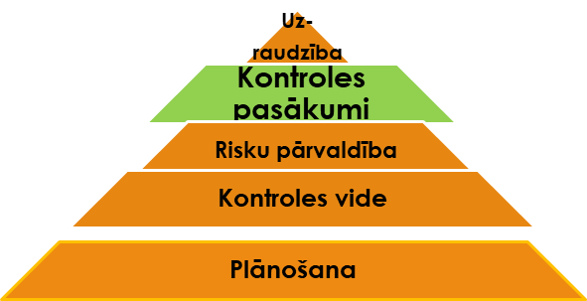
Kontroles pasākumi ir paņēmieni un procedūras riska novēršanai un mērķu sasniegšanai
Dod labumu, ja tie ir:
Atbilstoši (pareiza kontrole pareizā vietā pret attiecīgo risku)
Pastāvīgi īstenoti visā periodā (arī prombūtnes un lielu darba apjomu laikā)
Rentabli (ieguldījumi pret ieguvumiem)
Saprātīgi
Visaptveroši (visā organizācijā, visos līmeņos)

Slide 57
Kontroles pasākumi
Uz-
raudzība
Kontroles vide
Plānošana
Kontroles pasākumi
Risku pārvaldība
Preventīvi
Pilnvarošanas un apstiprināšanas procedūras
Pienākumu nošķiršana, darba nodalīšanas principa piemērošana
Kontrolēta piekļuve resursiem un uzskaites dokumentiem
Funkciju vai uzdevumu izpildes kārtības noteikšana
Pārraudzības kārtības noteikšana
Procesu dokumentēšana
Interešu konflikta novēršanas plāns
Procedūras izstrāde uzskaites u.c. datu nodrošināšanai
Atklājoši
Darījumu datu pārbaude
Salīdzināšana
Darba procesa un darbību pārskatīšana
Darba izpildes izvērtēšana

Slide 58
Aicinājums dalībniekiem
Ierakstīt virsrakstu 3.ailē «Pretpasākumi»
Aizpildīt 3.aili un ierakstīt iepretī katram riskam vismaz 2 pasākumus, kas risku mazina, ierobežo vai novērš

Slide 59
Iestādes normatīvie akti un procesu shēmas
Uz-
raudzība
Kontroles vide
Plānošana
Kontroles pasākumi
Risku pārvaldība
Elvīra Kisele
VSAC «Rīga» direktore

Slide 60
Postulārā režīma plāni, klientu pozicionēšanas uzraudzība
Uz-
raudzība
Kontroles vide
Plānošana
Kontroles pasākumi
Risku pārvaldība
Ina Zajončkovska
VSAC «Rīga» direktores vietniece, Pakalpojumu nodrošināšanas nodaļas vadītāja

Slide 61
Uzraudzība
Uz-
raudzība
Kontroles vide
Plānošana
Kontroles pasākumi
Risku pārvaldība
Nepārtrauktā uzraudzība ikdienā
Papildu novērtējumi, padziļināta vērtēšana
Trūkumu savlaicīga novēršana

Slide 62
Uzraudzības rīki
Uz-
raudzība
Kontroles vide
Plānošana
Kontroles pasākumi
Risku pārvaldība
Elektroniska lēmumu izpildes kontrole
“4 acu princips”
Funkciju nošķiršana
Dokumentu vadības sistēma
Plāni un atskaites
Vadītāju sanāksmes
Darba grupas, komisijas
Ārējās un iekšējās pārbaudes
u.c.

Slide 63
Uzraudzības rīki
Uz-
raudzība
Kontroles vide
Plānošana
Kontroles pasākumi
Risku pārvaldība
Kvalitātes vadības sistēma
Produkta/pakalpojuma kvalitātes pārbaude
Procedūru rokasgrāmatas
Pašnovērtējums
Iesniegumu un sūdzību analīze
Klientu un piederīgo aptauju analīze
Informācija publiskajā telpā, medijos
u.c.

Slide 64
Kuldīgas novada sociālo pakalpojumu kvalitātes izvērtējums. Pārskats. 2011
Ieteikumi jautājumiem, uzraugot pakalpojuma kvalitāti
Pakalpojuma finansēšanas mehānismi
Materiāltehniskais nodrošinājums
Klientu informētība
Klientu apmierinātība
Vides pieejamība
Konfidencialitāte
Ar klientu saistītās informācijas uzglabāšana
Informācijas/dokumentu aprite
Sadarbība
Metodika
Profesionalitāte

Slide 65
Informācija un saziņa
Uz-
raudzība
Kontroles vide
Plānošana
Kontroles pasākumi
Risku pārvaldība
un saziņa
Informācija
Izvēlēties mazo grupu (5-6 dalībnieki)
Iepazīšanās – vārds, iestāde, amats, atziņa no profesionālās pieredzes
Pārrunāt dažādus riskus. Vienoties un fiksēt vismaz 2-3 tos riskus, kuru iestāšanās varbūtība vai ietekme vērtējamas kā «Augsta/Ļoti augsta»
Apmainīties ar pieredzi, kā dažādi SPS šos svarīgākos riskus mazina, ierobežo
Fiksēt pārrunāto SALASĀMĀ ROKRAKSTĀ risku novērtējumu tabulā (Risks-Varbūtība-Sekas-Novērtējums-Rīcība)
Izlikt darba rezultātu pie sienas, lai citas grupas var iepazīties

Slide 66
Sociālā rehabilitācija institūcijā
Solvita Rudoviča
RSAC «Mežciems» direktore

Slide 67
Klientu aktivitātes ikdienā
Irita Neripa
Rekreācijas centra «Vīķi» vadītāja

Slide 68
Informācija un saziņa kā resurss
Uz-
raudzība
Kontroles vide
Plānošana
Kontroles pasākumi
Risku pārvaldība
Informācija
un saziņa
Solvita Rudoviča
RSAC «Mežciems» direktore

Slide 69
Sadarbības partneri
Pašvaldība
Profesionālās organizācijas (asociācijas, apvienības)
Mācību iestādes (apmācības, prakšu vietas, studenti)
Nevalstiskās organizācijas (nodibinājumi, biedrības)
Sociālie uzņēmumi
Sponsori (caur biedrību NSUS)
Kolēģi institūcijā, ārpus institūcijas
Brīvprātīgie
Zināšanas kā resurss (semināri, kursi, mūžizglītība)
Masu mediji
U.c.

Slide 70
Dalībnieku atgriezeniskā saite kā resurss
Uz-
raudzība
Kontroles vide
Plānošana
Kontroles pasākumi
Risku pārvaldība
Informācija
un saziņa
Aija Rieba
SIA «Trīs V» valdes locekle

Slide 71
Tēmas | Man VISVAIRĀK noderēja | Mani VISMAZĀK interesēja
Sociālo pakalpojumu aktualitātes | 28 | 0
Prasības sociālo pakalpojumu sniedzējiem | 19 | 1
LM “Sociālo pakalpojumu sniedzēju pašnovērtējuma metodika” | 13 | 9
Kvalitātes standarts eQuass | 13 | 11
Iekšējās kontroles sistēmas izveide, uzturēšana un pilnveide | 26 | 2
Iestādes normatīvie akti un procesu shēmas | 29 | 2
Postulārā režīma plāni, klientu pozicionēšanas uzraudzība | 30 | 3
Risku pārvaldība sociālo pakalpojumu sniedzēju institūcijā | 26 | 3
Sociālā rehabilitācija institūcijā | 26 | 2
Klientu aktivitātes ikdienā | 27 | 2
Informācija un saziņa kā resurss | 18 | 4
Līdera loma kvalitātes vadības procesā | 14 | 5

Slide 72
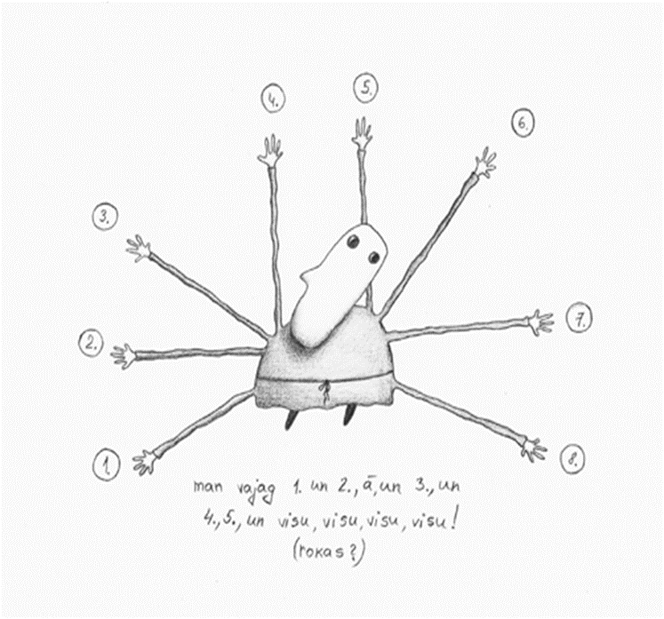
Plānot
Motivēt
Vadības funkcijas
Deleģēt
Organizēt
Kontrolēt

Slide 73
Līdera 12 dimensijas
spējas veidot un komunicēt vīziju
pienākumu deleģēšanas spējas un prasmes
iedvesmošanas spējas un prasmes
personiskās un citu cilvēku uzvedības dizainēšanas spējas un prasmes
motivēšanas un atgriezeniskās saites nodrošināšanas spējas un prasmes
komandas veidošanas spējas un prasmes
globālās domāšanas spējas un prasmes
interešu dažādība- līdzsvarota privātā dzīve
orientācija uz ārējo vidi (klientiem, piegādātājiem)
neatlaidība, izturība, sīkstums
augsta emocionālā inteliģence*)
noturība (elastīgums) pret stresu - spējas un prasmes līdzsvarot dzīves izaicinājumus
*) emociju apzināšanās; emociju kontrole (savu un citu); pašmotivācija; empātija; starppersonu komunikācijas prasmes; prasme izkopt citu cilvēku emocijas

Slide 74
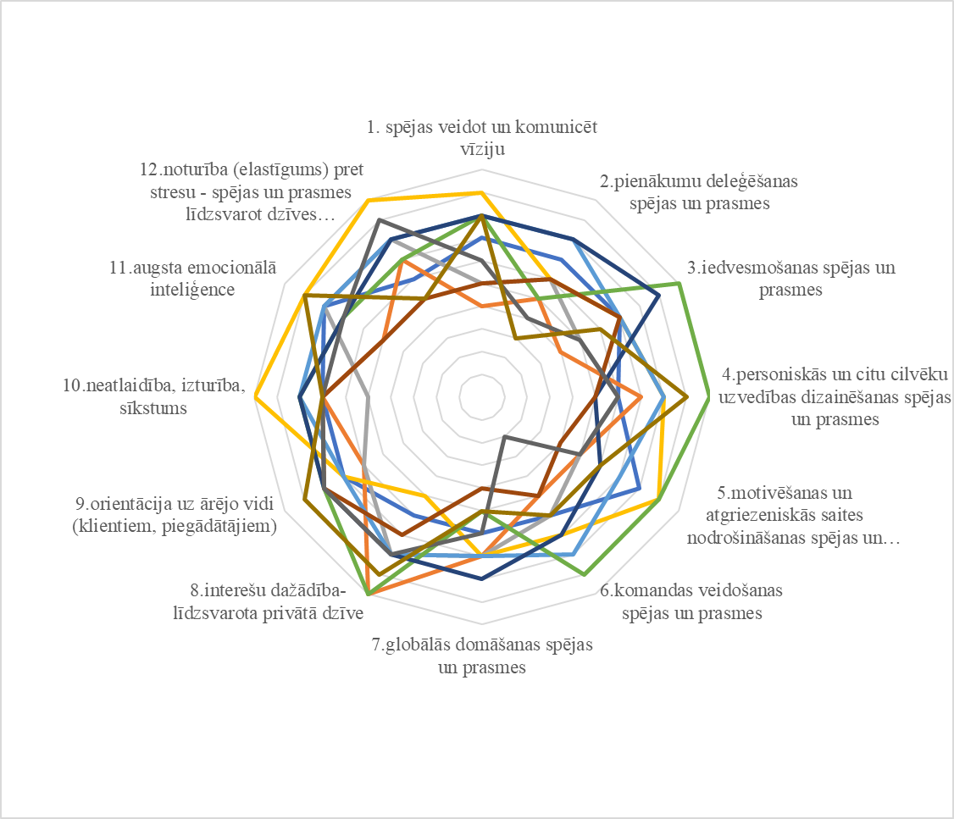
Secinājumi par līderu 12 dimensijām: a) ļoti dažāds pašvērtējums b) stiprākās dimensijas kopumā ir - nr.9, nr.10 un nr.8 c)pilnveidojamākās kopumā - nr.2, nr.6 un nr.7

Slide 75
Paldies par līdzdalību!

